Slide 1
鸡兔同笼:
笼子里有鸡和兔共F只,已知鸡和兔子的腿共有H条,问鸡和兔各有多少只?
分析问题:
设鸡有x只,兔子y只,列出方程,
开始
输入F,H
x+y=F ①
2x+4y=H ②
X=(4F-H)/2
Y=(H-2F)/2
解方程,得
X=(4F-H)/2
Y=(H-2F)/2
设计算法,划出流程图.
输出x,y
结束

Slide 2

解析算法
用解释分析的方法，找出表示问题的已知条件和所求结果之间关系的数学表达式，并通过表达式的计算来实现问题的求解。
算法的基本思想是能找到解决解决问题的正确的公式，用它来描述问题的原始数据与结果之间的关系。在编制程序过程中，必须注意计算过程描述的正确性。

Slide 3
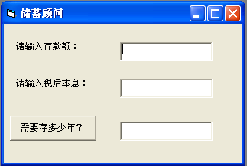
储蓄顾问：
银行将设计一个计算机程序，专门回答储户如下的问题：“M元钱需要存多少年，才能得到至少K元本息。（为简单起见，算法中暂不考虑利息税问题）。
为简单起见，假定银行公布的储蓄规则为：
（1）存期以年为单位，存款以元为单位；
（2）不论存期的长短，年利率均为2.8%；
（3）不计复利。

Slide 4
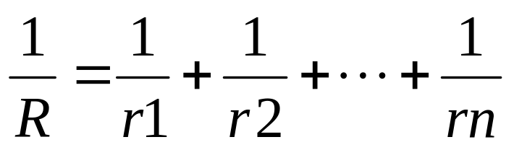
并联电阻总阻值计算
R₁
N个并联电阻的总电阻值的倒数等于参与并联的各个电阻值的倒数之和。
给出算法
R₂
R₃

Slide 5
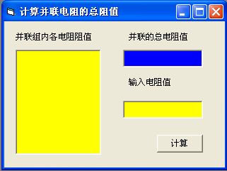
“计算并联电阻总阻值”的程序实现
Text1
List1
Text2
Command1

Slide 6
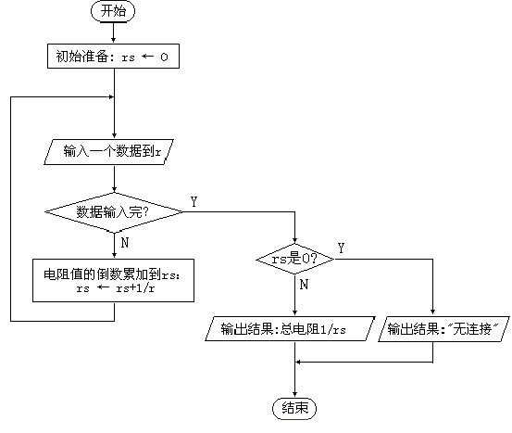
“计算并联电阻总阻值”的流程图
Text2_Click
Text2_KeyPress
Command1_Click

Slide 7
计算N个电阻并联后的总电阻值。
例题中算法存在一个“漏洞”，当R取0时，物理上是可以成立的，即短路。
“补漏”： 当R取0时，总电阻为0；
当R取负数时，按原算法

Slide 8
Private Sub Command1_Click()
Dim x As Double
m = Val(Text1.Text)
k = Val(Text2.Text)
x = (k - m) / (0.028 * m)
y = Fix(x)
If y < x Then y = y + 1
Text3.Text = "存款应为" + Str(y) + "年"
End Sub
Private Sub Text1_Click()
Text1.Text = "": Text2.Text = "": Text3.Text = ""
End Sub

